Slide 1
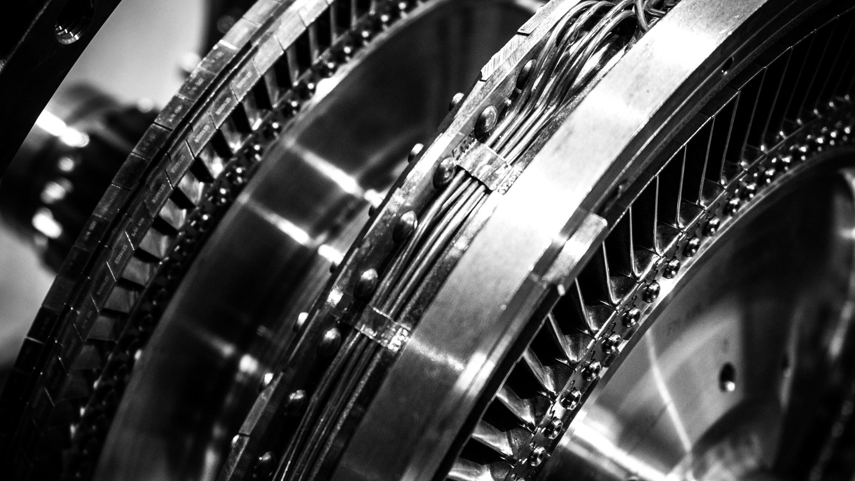
Search Engine
Lior Aftabi and Rotem Amir

Slide 2



שיטות השוואה
BM25
COSINE SIMILARITY
TF-IDF

Slide 3

מודל סופי
60% עבור אינדקס על כותרות שעברו stemming בשיטה משולבת של TF-IDF ו-Cos Sim.
20% עבור אינדקס על הגוף (ללא Stem) באמצעות BM25, עם הפרמטרים k1=1.2, k3=1, b=0.5.
20% עבור דירוגי Page Rank. בנוסף, שאילתות בעלות מילה אחת הורחבו באמצעות word2vec בכ-3 מילים.
duration | rq | p@5 | p@10 | F1@30 | r@10
3.16 | 0.333 | 0.56 | 0.46 | 0.252 | 0.113

Slide 4
תודה

